Slide 1
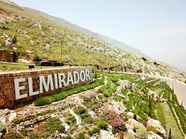

Slide 2
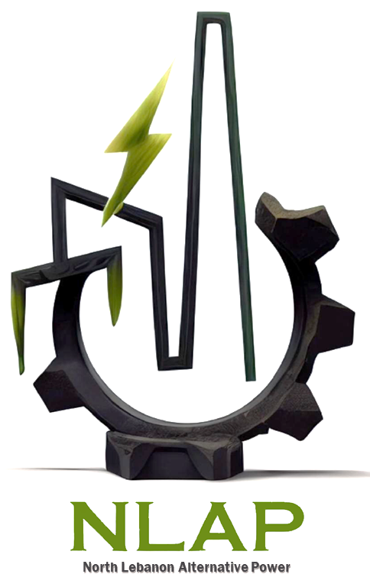
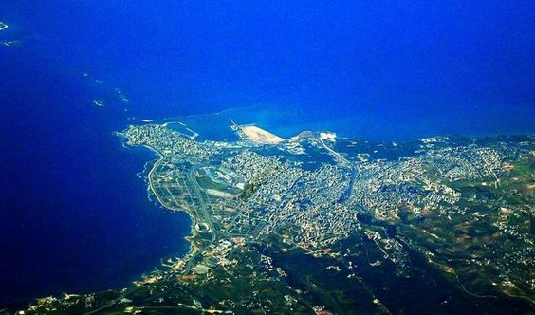
الإدارة المستدامة للنفايات
شركة طاقة الشمال

Slide 3
الإدارة المستدامة للنفايات
شركة طاقة الشمال

Slide 4
لأول مرة في لبنان وتحديداً من الشمال
أول نموذج مميز لتوليد الطاقة الكهربائية عبر معالجة النفايات عن طريق نظام التفكك الحراري
شركة طاقة الشمال

Slide 5
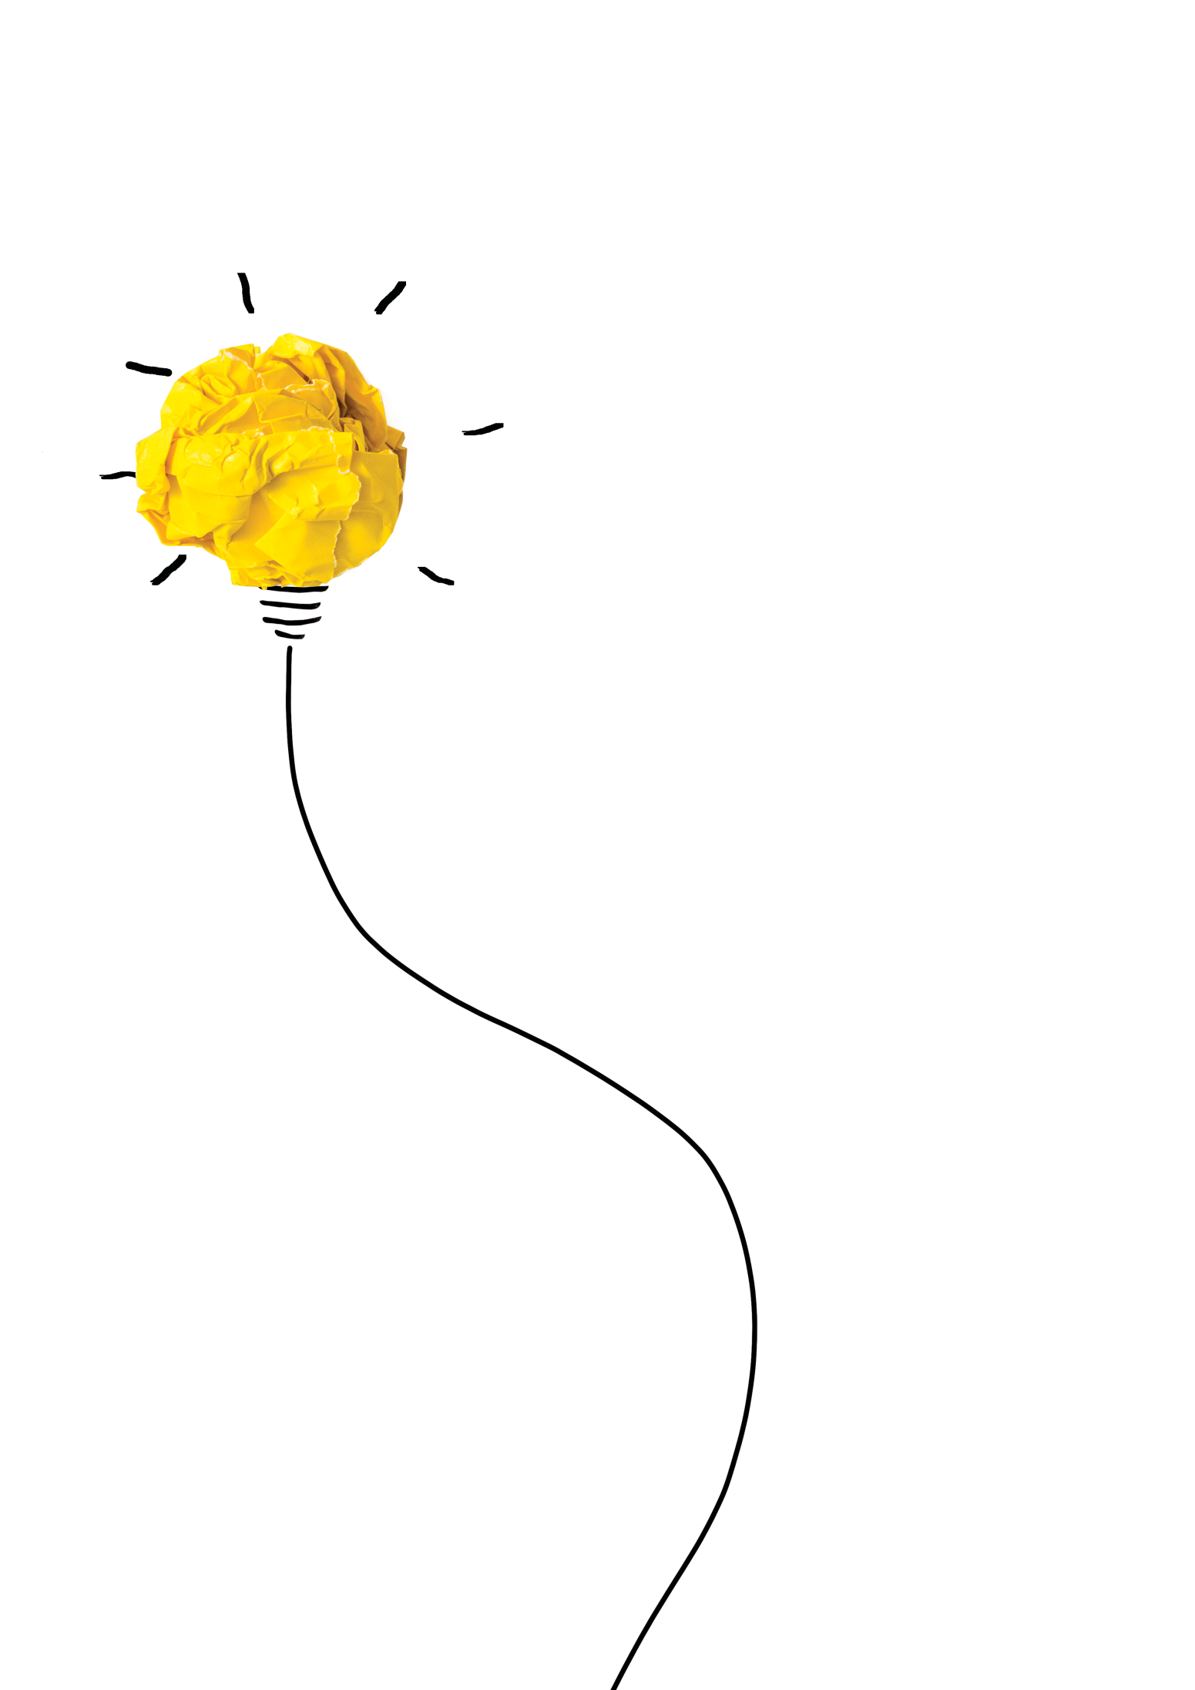
جدول
المقدمة
من نحن
ما هي محطة الطاقة ؟
لمحة عن مشاريعنا في مركز AECENAR
لمحة عامة عن المشروع و معايير السلامة والبيئة
طرق العمل
جدوى الاقتصادية
القيمة المضافة
المشروع
التحديات الحالية لإدارة النفايات في لبنان/طرابلس
شركة طاقة الشمال

Slide 6
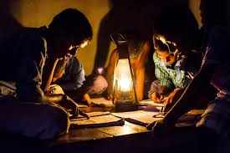
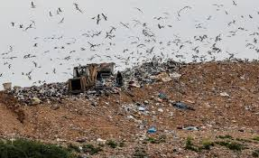
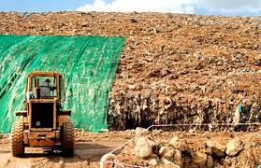
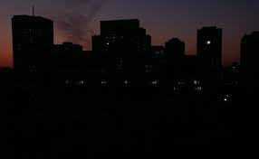
المقدمة
في ظل اشتداد أزمة النفايات في لبنان وتفاقمها بين المناطق اللبنانية، بالإضافة إلى أزمة الكهرباء والانقطاع المستمر، أصبح من الضروري إيجاد حلول مستدامة لهذه المشكلات الملحة.
نحن فخورون بأن نقدم لكم لمحة شاملة عن مشروعنا الطموح، الذي يمثل خطوة هامة نحو مستقبل أكثر استدامة وفعالية في مجال إدارة النفايات وتوليد الطاقة النظيفة.
شركة طاقة الشمال

Slide 7
من نحن
طاقة الشمال هي شركة منبثقة عن مركز الابحاث AECENAR & LSA المسجّل في ألمانيا ولبنان . يتعامل هذا المركز مع الجامعات المحلية والخارجيةبحيث تبصر النور المشاريع الطلاّبية وتصبح جاهزة للتسويق ؛وبالتالي نشأ مشروعنا من هذا المركز.
شركة طاقة الشمال

Slide 8
من نحن ؟
نحن شركة طاقة الشمال

Slide 9
وهي شركة ناشئة تابعة لمركز الأبحاث
AECENAR
LSA
، المسجل في ألمانيا ولبنان.
يتعاون هذا المركز مع الجامعات المحلية والدولية
، مما يتيح للمشاريع الطلابية أن ترى النور وتصبح جاهزة للتسويق.
ومن هذا التعاون نشأ مشروعنا.
من نحن ؟
نحن شركة طاقة الشمال

Slide 10
تاريخ الشركة:
• 2005 - 2013: الدراسات الهندسية لصناعة محطة تجريبية محلية.
• 2014: تم صناعة أول محطة تجريبية ولدت الكهرباء في منطقة رأس نحاش.
• 2015: بدأت الدراسات الهندسية لزيادة القدرة الإنتاجية للمحطة وتفعيلها في طرابلس وبعض المدن الأخرى.
• 2016 : تم تشغيل وإنشاء أول نموذج للمحطة متنقل ومستوفي الشروط البيئية المعمول بها في لبنان.
•2018- الان : القرية النموذجية.
من نحن ؟
نحن شركة طاقة الشمال

Slide 11
•الجامعات.
•المنظمات البحثية العامة.
بحث استقصائي حول التعاون بين الصناعة والأكاديميات والحكومة.
من نحن ؟
Creation of innovation
القطاع الأكاديمي
القطاع الصناعي
القطاع الحكومي
• الحكومة.
• الكيانات العامة المحلية.
•الأعمال التجارية.
•الشركات الناشئة.
بحث استقصائي حول أنشطة الابتكار الإقليمية.
بحث حول أنظمة الابتكار الإقليمية. دراسة حالة على العناقيد الإقليمية (مثل عنقود الصناعات الغذائية).
بحث استقصائي حول الوضع الحالي والقضايا المتعلقة بالشركات الناشئة الأكاديمية.

Slide 12
من نحن ؟
التعليم
إعداد الطلاب نظرياً:
الجامعة اللبنانية
الجامعة اللبنانية الدولي
جامعة بيروت العربية
الجامعة اللبنانية الفرنسية

Slide 13
من نحن ؟
مركز TECDA للتكنولوجيا
•إنشاء المشاريع

Slide 14
من نحن ؟
مركز TECDA للتكنولوجيا
•تدريب الطلاب

Slide 15
من نحن ؟
مركز TECDA للتكنولوجيا
•انشاء شركات

Slide 16
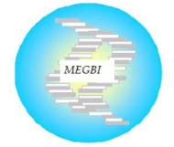
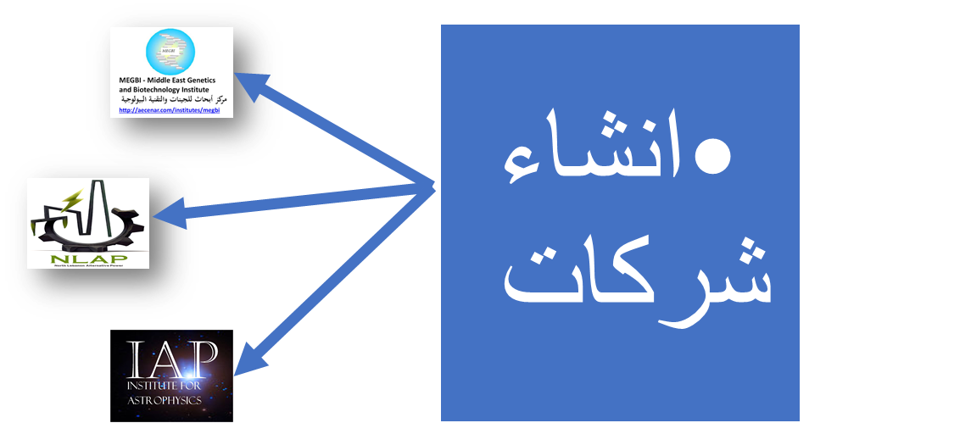
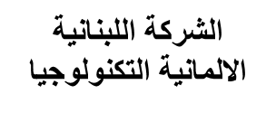
الصناعة
من نحن ؟
ايجاد فرص عمل
تقوية الاقتصاد
الخروج من التبعية
TECDA startup companies’ complex
TEMO Soft-, Hardware & Consulting e.K.
www.temo-group.com

Slide 17
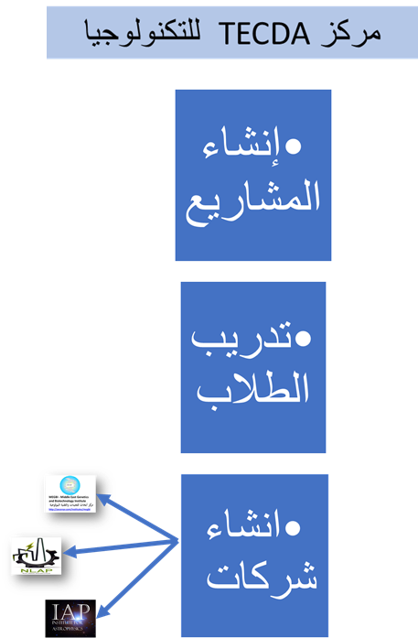
من نحن ؟
أبحاث تطبيقية لتطوير المجتمع والصناعة
البحث العلمي
ابتكارات لزيادة الإنتاجية

Slide 18
ما هي محطة الطاقة ؟
محطة الطاقة و الفرز في رأس-مسقا هي نموذج متقدم لإدارة النفايات وتوليد الطاقة من خلال حرق النفايات المفرزة.
يمكن تقسيم عملية إدارة النفايات إلى عدة مراحل رئيسية:

Slide 19
ما هي محطة الطاقة ؟
جمع النفايات وفرزها:
• يتم جمع النفايات من مختلف المصادر ونقلها إلى معمل الفرز.

Slide 20
ما هي محطة الطاقة ؟
جمع النفايات وفرزها:
• يقوم معمل الفرز بتصنيف النفايات إلى مجموعات متعددة مثل الزجاج، البلاستيك، الحديد، والنفايات غير القابلة لإعادة التدوير (refused waste) مثل الحفاضات، الأوراق، الكارتون، المحارم، والنايلون.

Slide 21
ما هي محطة الطاقة ؟
معالجة النفايات العضوية:
• يتم تجميع النفايات العضوية واستخدامها في الهاضم اللاهوائي.
• خلال عملية الهضم اللاهوائي، يتم تحويل النفايات العضوية إلى غاز طبيعي وأسمدة عضوية يمكن استخدامها لتحسين جودة التربة

Slide 22
ما هي محطة الطاقة ؟
حرق النفايات غير القابلة لإعادة التدوير:
• النفايات غير القابلة لإعادة التدوير تُنقل إلى معمل الطاقة.
•في معمل الطاقة، يتم حرق هذه النفايات لتحويلها إلى طاقة. تعتبر هذه العملية فعّالة في تقليل حجم النفايات المرسلة إلى المدافن وفي الوقت نفسه توليد طاقة تستخدم لتلبية احتياجات المجتمع من الكهرباء.

Slide 23
ما هي محطة الطاقة ؟
حرق النفايات غير القابلة لإعادة التدوير:
• النفايات غير القابلة لإعادة التدوير تُنقل إلى معمل الطاقة.
• في معمل الطاقة، يتم حرق هذه النفايات لتحويلها إلى طاقة. تعتبر هذه العملية فعّالة في تقليل حجم النفايات المرسلة إلى المدافن وفي الوقت نفسه توليد طاقة تستخدم لتلبية احتياجات المجتمع من الكهرباء.

Slide 24
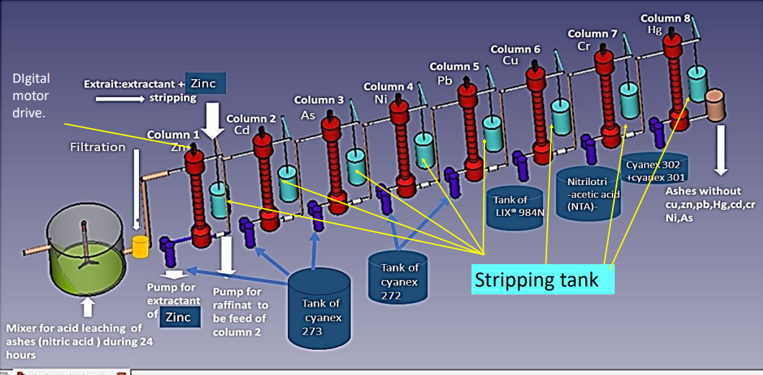
ما هي محطة الطاقة ؟
نظام إعادة تدوير الرماد
لجعل الرماد الناتج عن الحرق آمنًا للبيئة ويمكن استخدامه بشكل مفيد، يتم استخدام نظام شامل لإعادة تدوير الرماد. إليك كيفية عمل العملية:
الفصل والمعالجة.
التثبيت.
استخدام الرماد المعالج المستقر كمادة إضافية في مواد. البناء.
المراقبة والامتثال.
تساعد المعالجة الصحيحة وإعادة تدوير الرماد في منع إطلاق المواد الضارة في البيئة، مما يحمي جودة التربة والمياه الجوفية.
يمكن بيع المواد المستردة، ويمكن لاستخدام الرماد المعالج في البناء أن يقلل من تكاليف مشاريع البنية التحتية.

Slide 25
ما هي محطة الطاقة ؟
نظام إعادة تدوير المياه المستخدمة في عملية فلترة الدخان
جمع المياه المستعملة
المعالجة الأولية
المعالجة الكيميائية
المعالجة البيولوجية
التنقية النهائية
يضمن النظام تقليل تصريف المياه الملوثة إلى البيئة، مما يحمي الموارد المائية الطبيعية من التلوث.

Slide 26
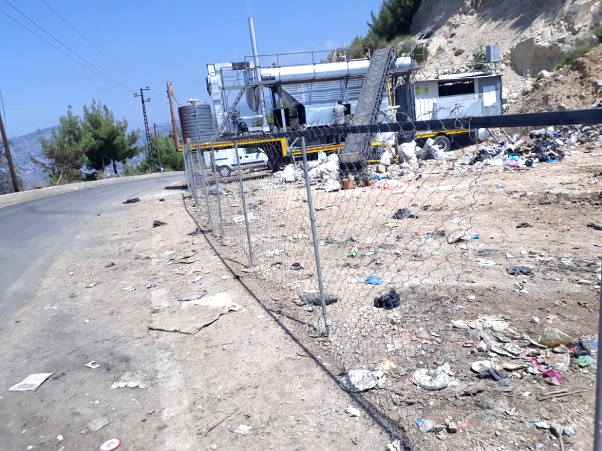
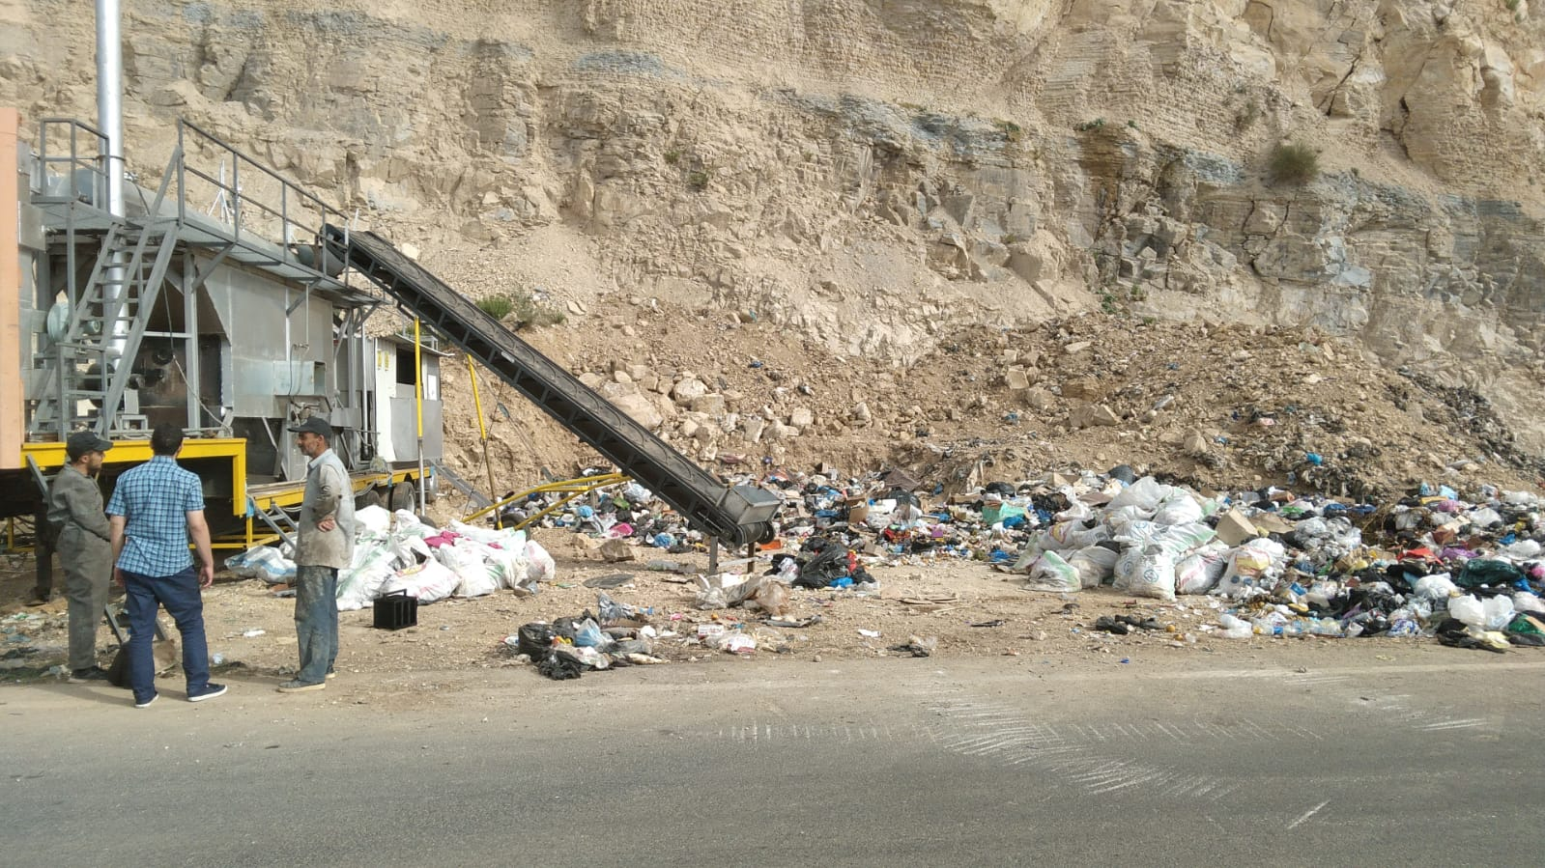
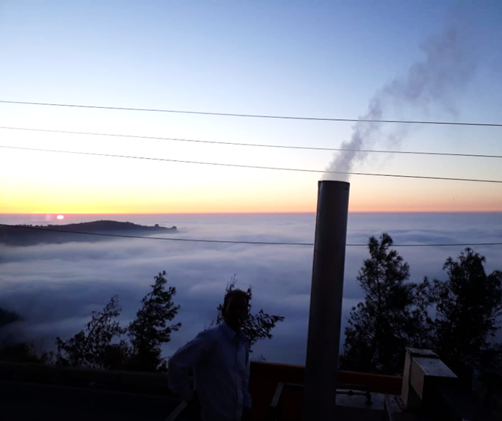
لمحة عن مشاريعنا في مركز AECENAR
مشروع الريحانية
مشروع بعصفرين
3. مشروع راس نحاش
4. مشروع راس-مسقا: يُعد هذا المشروع التجريبي أحد أبرز مبادراتنا لإنشاء قرية نموذجية في راس-مسقا. يتضمن المشروع تنظيف المنطقة المحيطة يوميًا وفرز النفايات لمكب واحد، بهدف تعزيز الوعي البيئي وتحقيق استدامة طويلة الأمد.

Slide 27
لمحة عن مشاريعنا في مركز AECENAR

Slide 28
لمحة عامة عن المشروع و معايير السلامة والبيئة
نظام مراقبة تلوث الهواء في محطة الطاقة عن طريق حرق النفايات يعتبر جزءًا حيويًا لضمان التزام المحطة بالمعايير البيئية وحماية صحة الإنسان والبيئة. و يتضمن النظام عدة عناصر

Slide 29
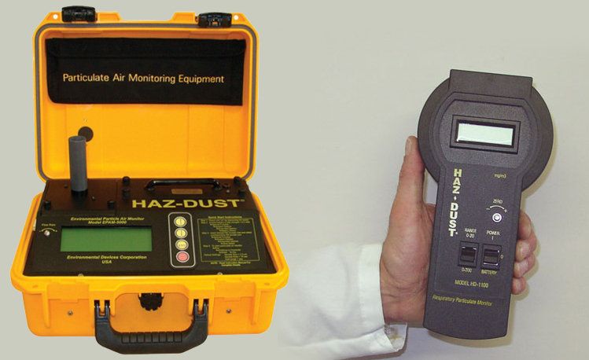
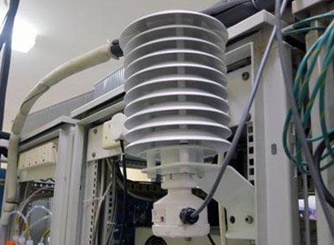
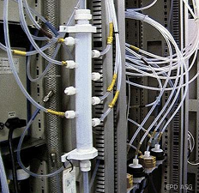
لمحة عامة عن المشروع و معايير السلامة والبيئة
يتضمن النظام عدة عناصر:
.1أجهزة الاستشعار والمراقبة
توضع أجهزة الاستشعار في مواقع مختلفة داخل المحطة وحولها لقياس مستويات ملوثات الهواء المختلفة.

Slide 30
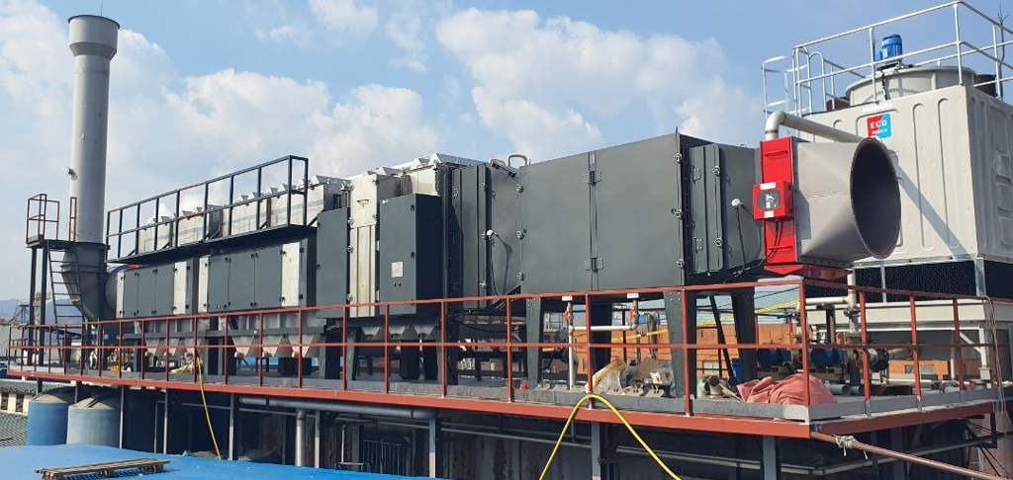
لمحة عامة عن المشروع و معايير السلامة والبيئة
يتضمن النظام عدة عناصر:
.2أنظمة معالجة الغازات المنبعثة
أجهزة غسل الغاز (Scrubbers)لإزالة الغازات الضارة
أجهزة تنقية الدخان (Electrostatic Filter)
أجهزة غسل الغاز كيميائيا (Chemical Filter)

Slide 31
لمحة عامة عن المشروع و معايير السلامة والبيئة
يتضمن النظام عدة عناصر:
.3نظام جمع البيانات
يتم جمع البيانات من أجهزة الاستشعار والمراقبة بشكل مستمر وتحليلها في الوقت الحقيقي للكشف عن أي تجاوزات

Slide 32
لمحة عامة عن المشروع و معايير السلامة والبيئة
يتضمن النظام عدة عناصر:
.4الصيانة الدورية
تتطلب أجهزة المراقبة والصيانة دورية لضمان دقتها وكفاءتها. وتشمل هذه العمليات التحقق من معايرة الأجهزة وتنظيفها واستبدال الأجزاء التالفة.

Slide 33
تقييم الأثر البيئي لمحطة الطاقة
ما هو التقييم الأثر البيئي؟
تحديد وتقييم التأثيرات البيئية المتوقعة للمشروع المقترح.
أفضل مزيج بين التكاليف والفوائد الاقتصادية والبيئية للمشروع المقترح.
من يقوم بالتقييم الأثر البيئي؟
صاحب المشروع بالاستعانة بخبراء المشروع.
كيف يتم التقييم الأثر البيئي؟
تحديد نتائج الاقتراح التنبؤ بمدى العواقب.
تقييم النتائج المتوقعة (كبير أم لا).
التخفيف من العواقب السلبية.
وثائق لإعلام صانعي القرار بما يجب القيام به .

Slide 34
تقييم الأثر البيئي لمحطة الطاقة
التحري
تقوم السلطة المختصة باتخاذ قرار حول ما إذا كان تقييم الأثر البيئي مطلوبًا أم لا. في النهاية، يجب إصدار قرار الفحص وإعلانه.
الفحص
توفر التوجيهات للمطورين إمكانية طلب رأي من السلطة المختصة حول الفحص والذي:
• يحدد محتوى ونطاق التقييم.
• يحدد المعلومات التي يجب تضمينها في تقرير تقييم الأثر البيئي.
تقرير تقييم الأثر البيئي
معلومات عن المشروع.
خط الأساس.
السيناريوهات.
التأثيرات المهمة المحتملة للمشروع.
البدائل المقترحة.
الميزات والتدابير لتخفيف الآثار السلبية الهامة بالإضافة إلى ملخص غير فني.
صنع القرار والموافقة على التطوير
فحص تقرير تقييم الأثر البيئي من قبل السلطة المختصة.
التشاور.
استنتاج حول ما إذا كان المشروع يتضمن تأثيرات كبيرة أم لا.
معلومات عن الموافقة على التطوير والمراقبة
إبلاغ الجمهور.
2. أثناء البناء والتشغيل، يجب على المطور مراقبة الآثار السلبية الكبيرة لتخفيفها.

Slide 36
طرق العمل
شركة طاقة الشمال

Slide 37
طرق العمل
شراء المحطة
(Build – Operate – Transfer) BOT
Managed Services
شركة طاقة الشمال

Slide 38
جدوى الاقتصادية
شركة طاقة الشمال

Slide 39
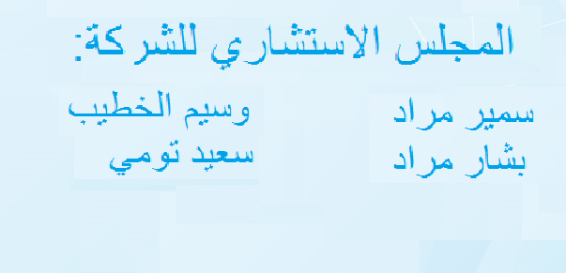
نظام التمويل والمردود المالي المنتظر
البلدية لها 5% من اسهم طاقة الشمال مقابل تقديم الارض للمشروع
تصنيع المحظة 2017
1,500,000 $
1,500,000 $
2022-2018 (5 سنوات) | 1,875,000 $
 | 1,687,500 $
 | 187,500 $
2023-2024 | 1,425,000 $
 | 75,000 $
شراء المحطة
سنويا انطلاقا من 2025 | 750,000 $
جدوى الاقتصادية
~ 3.3 M$Cost+10%
5% Annual Maintenance Contract
شركة طاقة الشمال

Slide 40
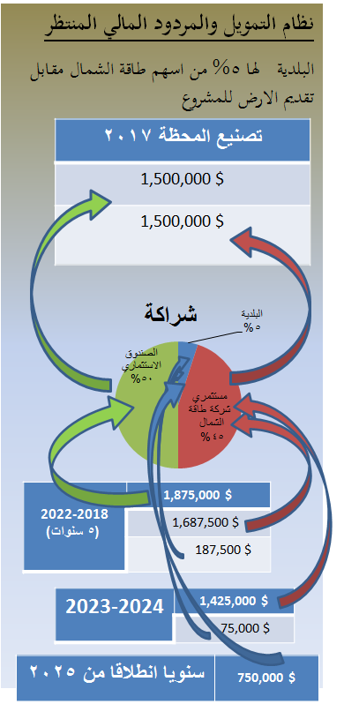
جدوى الاقتصادية
(Build – Operate – Transfer) BOT
10 years financial plan
شركة طاقة الشمال

Slide 41
القيمة المضافة
شركة طاقة الشمال

Slide 42
القيمة المضافة
تامين فرص عمل (5000)
صناعة محلية لكامل المصنع تكون اوفر (Excl Turbines)
معالجة لمشكلة النفايات المزمنة في الحال ( جبل النفايات – النفايات اليومية)
تقليل العجز في الكهرباء
الإستفادة من بقايا الحرق لصيانة وتعبيدالشوارع.
اعادة تدوير المعادن
Local OMC
شركة طاقة الشمال

Slide 43
لمحة عامة عن المشروع
المشروع جبل تربل Mirador
Minyeh Project
شركة طاقة الشمال

Slide 44
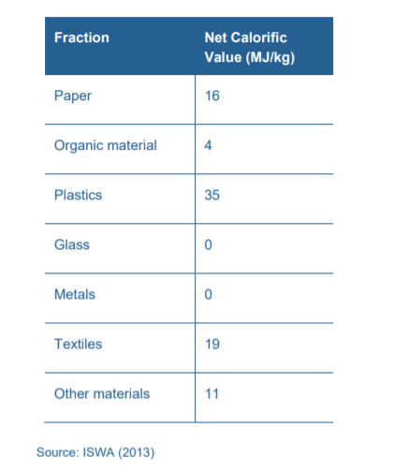
لمحة عامة عن المشروع
شركة طاقة الشمال

Slide 45
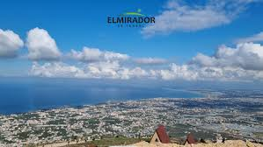
المشروع جبل تربل Mirador
عملية فرز 4 طن نفايات /اليوم
المواد القابلة لإعادة التدوير: 1طن /اليوم.
إنتاج الغاز الحيوي من خلال 2 طن نفايات عضوية/اليوم.
حرق 1 طن من النفايات المرفوضة/اليوم.
باستخدام محطة توليد الكهرباء تستهلك 1 طن يوميًا من النفايات المرفوضة.

Slide 46
المشروع جبل تربل Mirador
3 ورديات عمل (8 ساعات بالوردية).
أرض 100 متر مربع
مصدر مياه مفتوح
كهرباء للتشغيل (~10 A)

Slide 47
المشروع جبل تربل Mirador
التكلفة المالية:
5000$ per shift
Minimum 2 shifts
Expected 4 ton of waste treatment per month

